Slide 1


Slide 2
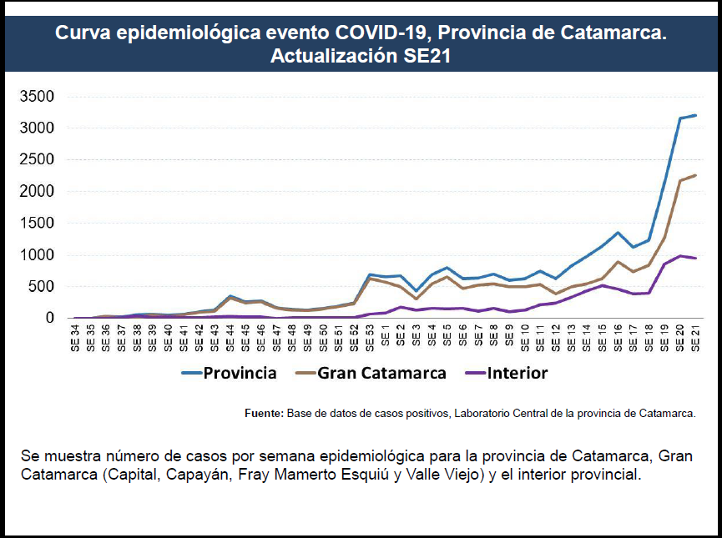

Slide 3
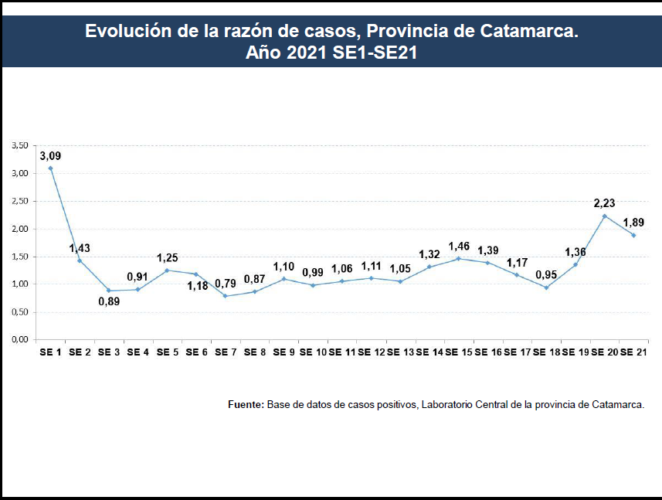

Slide 4
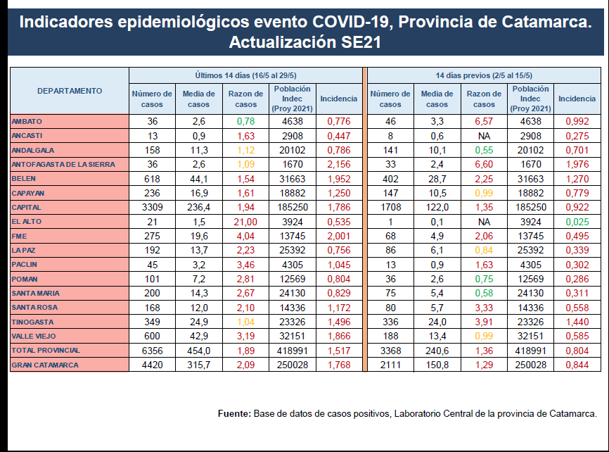

Slide 5
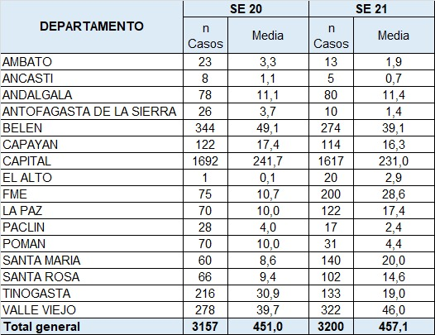
COMPARACION MEDIA CASOS
SEM20-21

Slide 6
Camas adultos sector público
Se aumento en un 34 % las camas de intermedia en el Malbrán
UTI 26 26 respiradores
UCI 45 19 unidades de alto flujo
Se aumento en un 100% la disponibilidad de camas covid con oxigeno Hospital San Juan Bautista
UTI 19 11 respiradores + 6 alto flujo
UCI 77
Camas de sostén 9
Camas red interior 102
Camas sector privado 20 % de las que disponen.
Ocupación promedio de camas publicas > 90% ultima semana

Slide 7
Situación de restricciones
Alerta epidemiológica
Seguimos igual que DNU nacional de los 9 días
El miércoles se reevaluará la situación para ver comercio de 11 a 18 hs con nuevo protocolo, obra privada, empleadas domésticas y equipos de salud.

Slide 8
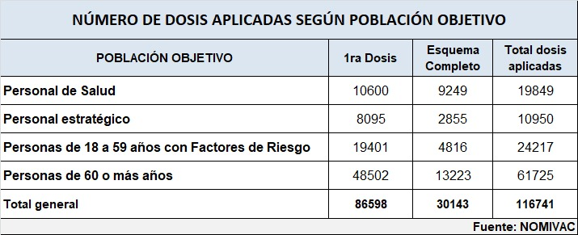
VACUNAS
30 % de la población objetivo que es mayores de 18 años de toda la Provincia
77 % de la población mayor de 60 años en toda la provincia

Slide 9
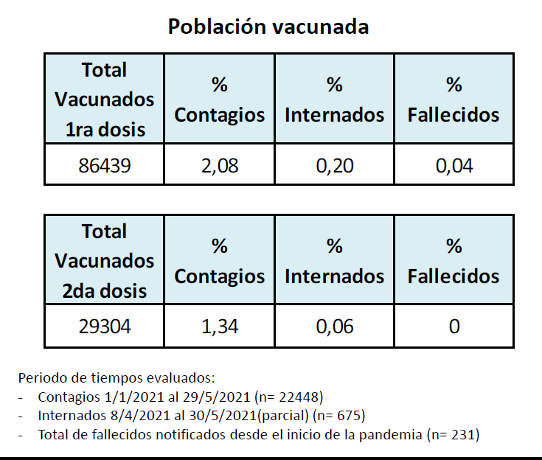

Slide 10
Plan de vacunación esta semana
Personas de 18 a 59 años con patología :6200
Clases 62,63y64 en toda la provincia 5240
Segundas dosis de Sinopharm, Spudnik (800)
Segundas dosis de Astrazeneca los que tienen 12 semanas de aplicada la primer dosis

Slide 11
GRACIAS

